Slide 1
Likita 4
Ndimbola epai ya baboti.
Buku ya mateya mpo na balakisi/bapesi toli (na esika ya banote oyo ezali awa na nse).
Devware.
Ba resources mpo na baboti, ezali na bansango ebele.
Notes:
VIKTIG Å IDENTIFISERE OG REKRUTTERE TIL FULLVERDIG FORELDREVEILEDNING.

Slide 2

Makambo tokolobela lelo
Devware.
Interaction ya malamu mpe oyo elamusaka.
Kotya bandelo.
Komibatela.

Slide 3

Devware ya mbala eleki
Notes:
Gå igjennom oppgaven fra forrige gang

Slide 4

Interaction ya malamu mpe oyo elamusaka
Notes:
Her ønsker vi at dere legger til noe som passer til tema fra det foreldreveiledningsprogrammet du er sertifisert i. For eksempel kan du bruke ICDP-Huset om dere bruker ICDP i din kommune. Bruker du DUÅ kan du for eksempel bruke Foreldrepyramiden.
Bruk dette for å vise at i et samspill mellom foreldre og barn er det mange aspekter som er viktig. Derifra kan du finne en overgang til at en viktig del av samspillet er hvordan en som voksen setter grenser for barn, som er neste tema.

Slide 5
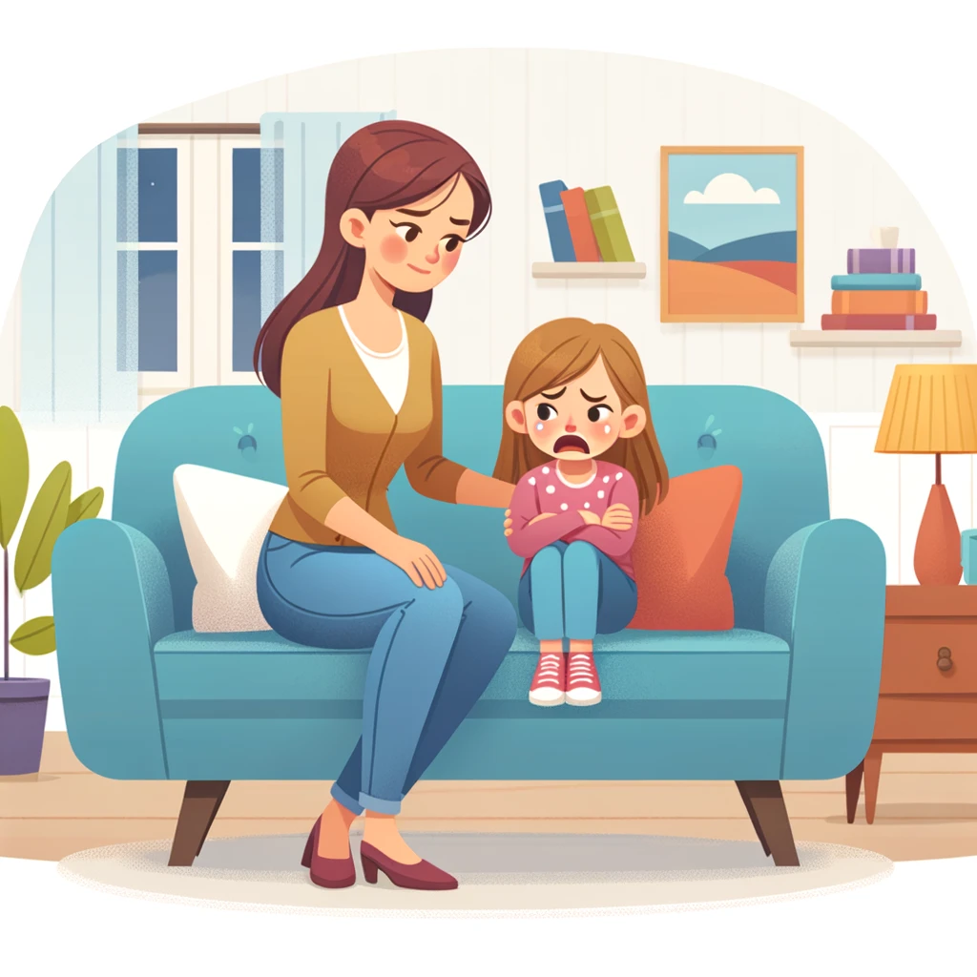
Kotya bandelo
Bana bandimaka te ntango nyonso bandelo oyo botye.
Bamingi bakoki kokanisa ete na Norvège, ozali te na ndingisa ya koloba “Te,” to ya kotyela bana bandelo.
Kasi ezali bongo te!
Bana bazali na mposa ya bandelo ya polele mpe ya malamu!

Slide 6
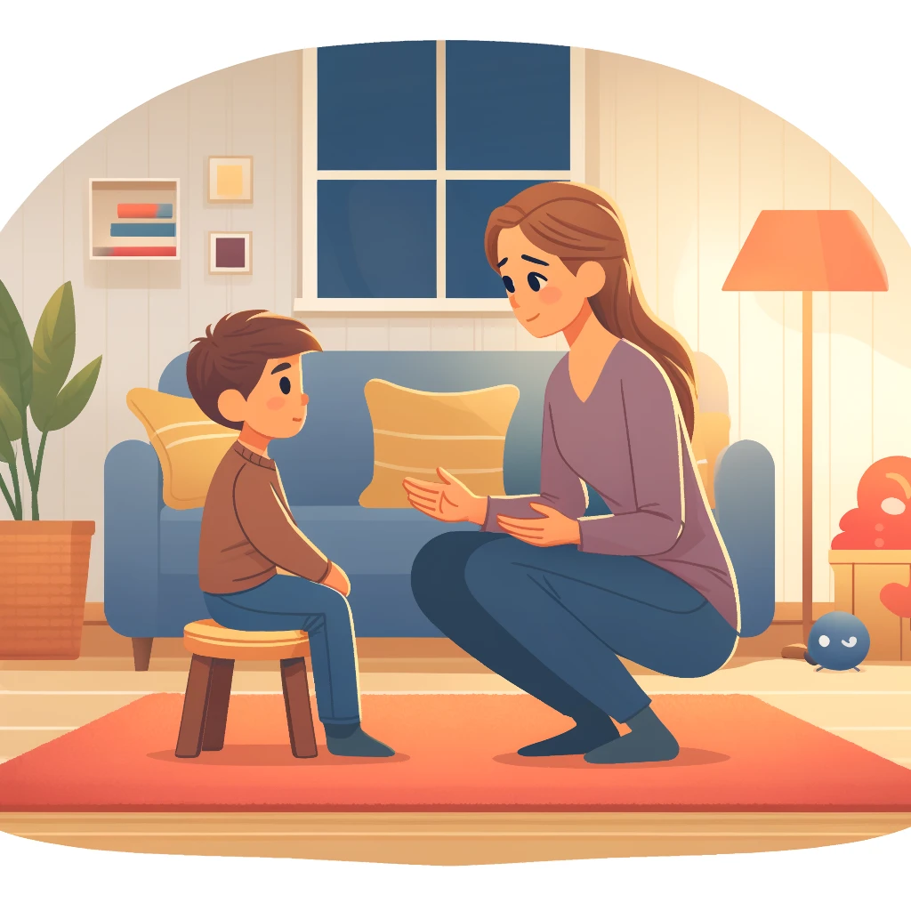
Kotya bandelo
Tya bandelo oyo bana bazali kokanga ntina. Limbola mpo na nini bazali te na ndingisa ya kosala makambo mosusu.
Pesa bana nzela ya koloba mpo na nini balingi te.
Yekola kozala kimya, mpe koyeba ba réaction ya bana - ata ntango ozali kondima yango te. Wana ekozala pete mpo mwana asosola mpo na nini ozali koloba “Te”.
Notes:
Eksempel: Om en sier nei til å spille mer dataspill kan barnet bli svært lei seg og sint. Har man forståelse om at barnet synes det er kjipt å avslutte noe som er veldig gøy, og lar de få lov til å være sint og lei seg for det, kan det føles støttende for barnet. De får lov til å være sint for det, og det er veldig forståelig at de blir lei seg når vi som voksne kommer å skrur av noe som er så gøy. Det skjønner vi godt.
Det er allikevel slik at vi må skru av etter en viss tid, eller sette den grensen. Forklar barnet ditt hvorfor det er viktig at vi ikke spiller dataspill hele tiden, selv om det er skikkelig gøy. La de bli sint og frustrert, men grensen er tydelig allikevel.

Slide 7
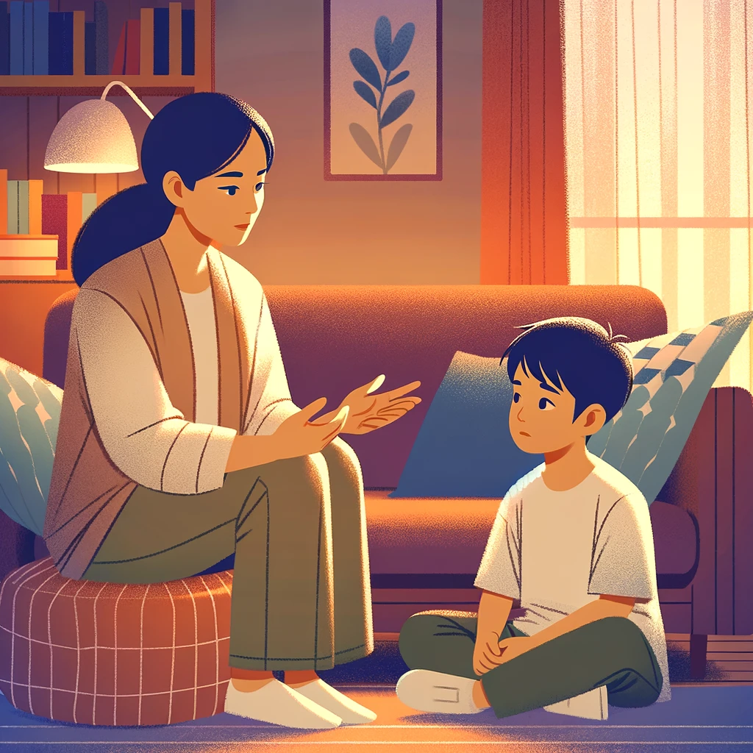
Kokanisa
Ndenge nini kotya bandelo na ndako?
Bametode na yo ekeseni na oyo ya baboti na yo bazalaki kosalela ntango ozalaki mwana?

Slide 8

Kozala moboti
Kozala moboti ekoki kozala likambo ya ntina mpe ya malamu mingi oyo okosala.
Atako bongo, ntango mosusu ekoki kozala mpasi mpe kolembisa nzoto.
Soki ozali komitungisa to komona ete makambo ezali mpasi, ekoki kosenga kopema mpo:
- Kokitisa mayoki na biso moko
- Kosala boyokani na mwana
Notes:
På denne sliden er det vikt å få frem noe som støtter til foreldres selvivaretakelse, stressmestring og selvhjelp i krevende livssituasjoner.
Her er det lurt å få frem at selv om det er mye fint ved det å være foreldre er det også mye som kan være frustrerende. Det kan være validerende å få normalisert dette, så det er det vi skal ha fokus på i denne sliden.

Slide 9

Kozala moboti
Lokola moboti, ozali moto ya ntina mingi na bomoi ya mwana na yo.
Baboti bakoki kozala na mposa ya makambo ekeseni:
  Basusu bazali na mposa ya lisungi ya ntina
  Bamosusu basengeli koyeba makambo bango moko
  Basusu basengeli koluka kozwa batoli
Notes:
Nå begynner snart hverdagen på egen hånd I Norge, uansett hvor lang tid du og familien kommer til å oppholde dere her så vil vi støtte deg I å være en god forelder for barnet ditt. Foreldre er viktigere enn alt annet for barns utvikling.
Å ha sosial støtte som foreldre – et universelt behov. Vi trenger å kunne drøfte ulike problemstillinger knyttet til barn

Slide 10
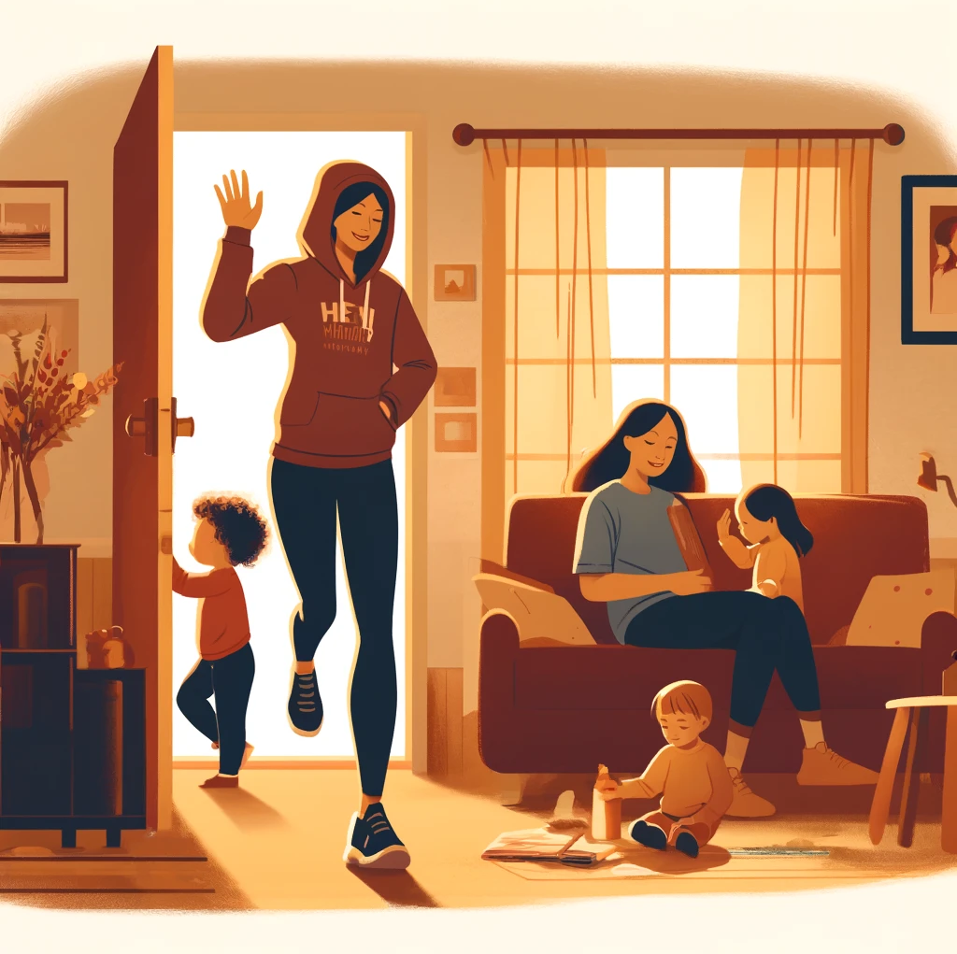
Komibatela lokola moboti
Bana bazali na mposa ya baboti oyo bazwaka na liseki te kolongono ya nzoto ya bango moko mpe ya bana na bango.
Ezali ntina na kotya likebi na bolamu na yo moko.
Ezali ntina na kotya likebi na kolongono na yo moko.
Ezali ntina kolekisa ntango na boyokani na bino mwasi na mobali.
Ezali ntina kominanola na conscience ya malamu.
Moto moko te azali ya kokoka!

Slide 11

Mwa batoli mpo na komibatela yo moko
Solola na moto mpo na kozwa lisungi.
Mipesa na misala.
Meka ya kolanda momeseno/manaka.
Zala na zulunalo.
Kosangana na bangalasisi mpe misala ya losambo to ya bonzambe.
Notes:
Eksempel på punkt en kan være en helsearbeider, et familiemedlem eller en venn man stoler på.
Eksempel på punkty 2 er aktiviteter som holder dem aktive, som å lese, tegne, skrive sanger, danse.
Hentet fra NKVTS sine nettsider: https://www.nkvts.no/flyktning/pfa/7-mestringsstrategier/

Slide 12
Mwa batoli mpo na komibatela yo moko
Salela mayele ya kozala kimya, na ndakisa bangalasisi mpe formation/muvema ya kopema.
Salela mayele ya kokanga motema oyo omoni ete esimba na mikolo eleki.
Milobela ete ezali normale kozala na kanda to kosilika.
Kanisa makambo ya malamu etali bato oyo obungisa.
Notes:
Hentet fra NKVTS sine nettsider: https://www.nkvts.no/flyktning/pfa/7-mestringsstrategier/

Slide 13

Kokanisa elongo
Nasengeli kosala nini na bomoi ya mokolo na mokolo mpo nazala moboti malamu?
Nazali na mposa ya nini mpo nazala lisungi malamu?
Ndenge nini nakoki komibatela na lolenge ya malamu koleka?
Notes:
Her er det viktig at man har tenkt ut noen eksempler.

Slide 14

Bokuse - kokanisa
Kosanganga na likambo oyo esalisa na nini?
Oyekoli likambo ya sika?
Ezali na eloko moko okanisi ete osengeli kozala na yango oyo balobeli te awa?
Okanisi ete osengeli kozala na etuluku ya kokamba baboti?

Slide 15

Nakoki kozwa lisungi na wapi?
Masungi ya municipale oyo esungaka baboti.
Monganga mpo na kotinda yo na psychologue to na misala mosusu mpo na kolobela makambo oyo ozali komona ezali mpasi.
Biro ya bolamu ya libota.
Misala ya municipale.
Notes:
Her er det fint hvis man legger inn kommunens tilbud.

Slide 16
Balien mpe ba adresi ya ntina
Foreldrehverdag.no
Littsint.no
(Fyll inn de som er relevant av telefonnummer, linker og adresser)
Notes:
Stikkord til manus:
Dette var det vi hadde for i dag
Her følger det en del lenker til sider på internett dere kan finne mer informasjon og steder du kan henvende deg i kommunen
-----------------------------------------------------------------

Slide 17
Masungi mpo na Likita 4:
Psykoedukasjon om vanlige reaksjoner på stress, endring, migrasjon og flukt hos barn og voksne:
- Guide og app til flyktningeforeldre
-Flyktning.net: informasjonen til ansatte som jobber med flyktninger.
Her finnes en egen temaside om foreldreveiledning, psykososial oppfølging, traumereaksjoner etc.
-Vanlige reaksjoner på krig og flukt (NKVTS)
Barnets behov og tilpasning av omsorg til barnets behov i en ny kulturell kontekst:
-Temahefte og film: krysskulturelle barn og unge (Bufetat)
- Å leve med krysskultur (RVTS)
-Krysskulturelt foreldreskap (Flexid)
-Krysskulturelle unge og samarbeid mellom skole og hjem (Udir)
Positiv utvikling av det følelsesmessige forholdet mellom omsorgsgiver og barnet:
-Foreldrehverdag – trygge råd til deg med barn (Bufdir)

